Slide 1

絕命毒師
化學電影系列之四
中興大學化學系羅順原博士

Slide 2

大綱
Part 1-絕命毒師劇情介紹
Part 2-菸的毒害
Part 3-酒的毒害
Part 4-安非他命的危害
Part 5-其他毒品的危害

Slide 3

Part 1-絕命毒師劇情介紹

Slide 4
劇情介紹
絕命毒師（Breaking Bad）是一部美國電視連續劇，其主要拍攝地點為美國新墨西哥州的阿布奎基，講述高中化學教師沃特懷特的犯罪故事。當他患上了末期肺癌，加上事業不如意，在化學天份無法發揮的情況下，人生因此陷入低谷，絕望的他竟協同曾受教於他的傑西平克曼製作及販賣冰毒，希望在他死後能留下金錢以解決他家庭面對的迫切財務危機。該劇贏得黃金時段艾美獎十個獎項，包括主演布萊恩科蘭斯頓（沃特·懷特）蟬聯三次最佳男主角，兩次最佳配角亞倫保爾（傑西平克曼）及最佳女配角安娜岡（絲凱勒懷特）。

Slide 5
Q and A
Q1: 請問絕命毒師裡的男主角沃特懷特在校的職業為
(A)化學老師 (B)數學老師 (C)物理老師 (D)工友

Slide 6
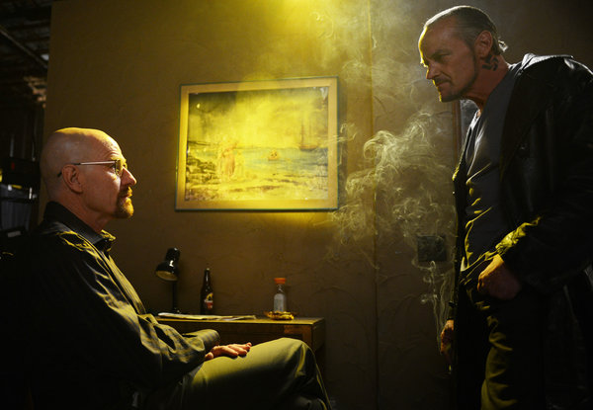
Part 2-菸的毒害

Slide 7



菸菸一熄
Notes:
針對班級/專案所需的初級課程詳細資料及 (或) 書籍/教材。

Slide 8
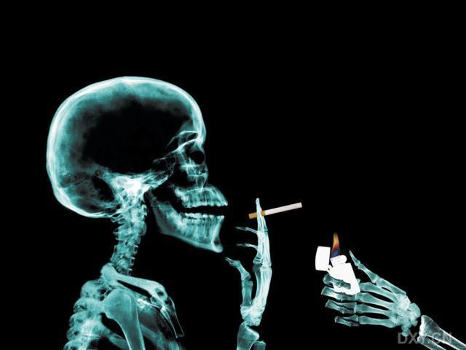
你可能不知道
全世界每年有三百萬人因吸菸死亡，在美國則是每五個死亡中有一個是因為吸菸而死，每年有四十萬人因吸菸而死。這個數字比一年裡每天三架巨型飛機失事死亡的人還多。
吸菸是一個最容易防止的死亡因素。統計上，吸菸的人比不吸菸的人早死10~12年。
Notes:
針對選擇性的時段/目標而設計的時間表。

Slide 9
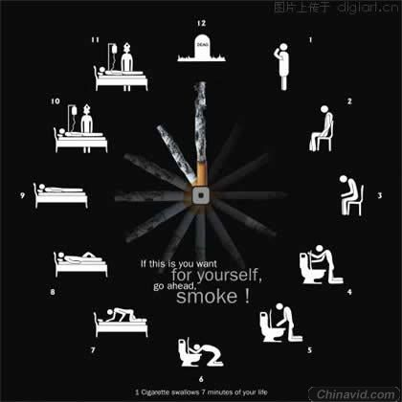
你不可不知道
根據2002年台灣國民健康促進知識、態度與行為調查，台灣有高達489萬吸菸人口，其中18歲以上的男性吸菸比率約佔45.9％，女性吸菸比率約佔6.2％。平均每小時約有兩個人因菸而死亡，菸害防制工作更需要積極有效的推動。
Notes:
簡介備註。

Slide 10
菸與肺癌
肺癌發病率：吸菸者為不吸菸者的10.8倍；肺癌的年死亡率：不吸菸者為12.8/10萬；每日吸菸10支以下者為95.2/10萬；每日吸菸20支以上者為235.4/10萬，比不吸菸者高18.4倍。
吸菸成為中年男性的主要死因，佔死亡總數的三分之一以上；中年女性因吸菸致死佔其死亡數的八分之一。因此各先進國家莫不把菸害防制視為重要的公衛課題。
Notes:
目標要教導的內容以及預期的結果及 (或) 從學習中開發的技能。

Slide 11
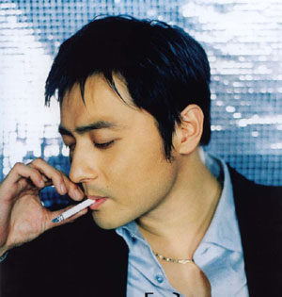
為什麼要吸菸？
大部分的人在十到十八歲間開始吸菸。
吸菸的主要原因是同伴的壓力和好奇心。
父母親吸菸的人比父母親不吸菸的人比較容易去吸菸。
早開始吸菸的人比遲開始的人容易長期上癮。
吸菸能幫助放鬆心情
飯後一根菸快樂似神仙
抽菸讓人感覺更有型
抽菸可以拉近與朋友間的距離
抽菸可以減肥
吸二手菸比自己抽菸危害更大

Slide 12
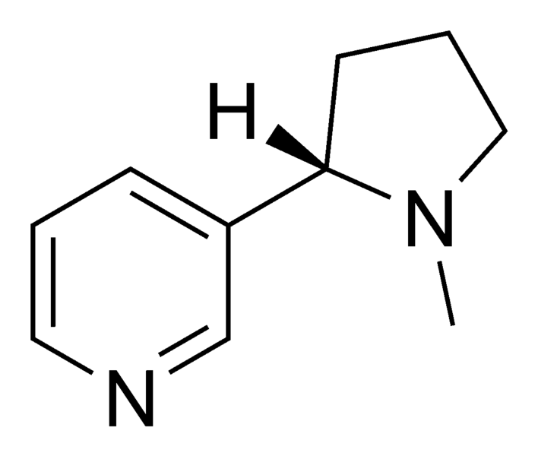

吸菸會上癮
吸菸之所以會上癮，是因為菸草中含有若干會成癮的物質，而其中以尼古丁的效力最強。因為尼古丁具有高度的脂溶性，一旦被吸入人體後，會被肺臟快速地吸收，並經由血液運送至大腦；進入腦部之後，尼古丁則會結合腦中的一些蛋白質，而影響腦部神經細胞的活性。
3-[(2S)-1-methylpyrrolidin-2-yl]pyri-dine 菸鹼（Nicotine），俗名尼古丁，是一種存在於茄科植物（茄屬）中的生物鹼，也是煙草的重要成分。尼古丁會使人上癮或產生依賴性（最難戒除的毒癮之一），人們通常難以克制自己，重複使用尼古丁也增加心臟速度和升高血壓並降低食慾。大劑量的尼古丁會引起嘔吐以及噁心，嚴重時人會死亡。煙草中通常會含有尼古丁，這是許多吸煙者無法戒掉煙癮的重要原因。
Notes:
程序及步驟的清單，或含媒體的教學投影片。

Slide 13
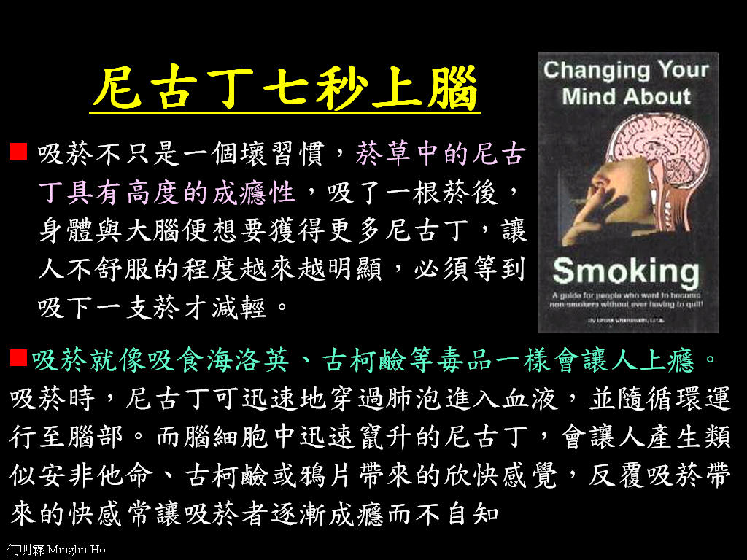

Slide 14
抽菸與二手煙致癌
菸草中含有具放射性的重金屬物質，這些重金屬會隨著菸草的燃燒而進入人體，分佈於氣管；正是這些多餘的放射線暴露，造成了肺癌細胞生成的主要原因。
二手菸又稱環境香菸煙霧，是由吸菸者呼出的煙氣與香煙燃燒時散發煙霧組成的混合物，是室內重要污染物之一。二手菸的主要危害是造成不吸菸者的被動吸菸。

Slide 15


二手菸的危害
美國心臟病學會已將二手菸列為危害人類生命的沈默殺手。該學會的專家估計由於家庭中有吸菸者而被動吸菸的人，同那些沒有吸菸者的家庭的成員相比，死於心臟病的機率要高30％。防制菸害，預防重於治療，為了健康，請堅定拒菸，並立即戒菸！
肺癌的高危群
三個“２０”口訣
『吸煙２０年以上』
『 ２０歲以下開始吸煙』
『每天吸煙２０支以上』
若在30歲前戒菸，其存活年數幾乎與未吸菸者相同，也就是說：
放下嘴邊菸，多活好些年

Slide 16
吸菸會導致下面狀況
吸煙會引起高血壓
吸菸會加速記憶力喪失
菸會抑制藥物的有效成分吸收!

Slide 17
戒菸的好理由
你的寶寶可以變得更健康
無論空氣、頭髮、衣服聞起來都變得更清新，屋子裡不再滿佈菸味
家中兒童、青少年樹立良好典範
改善性功能及性能力。

Slide 18
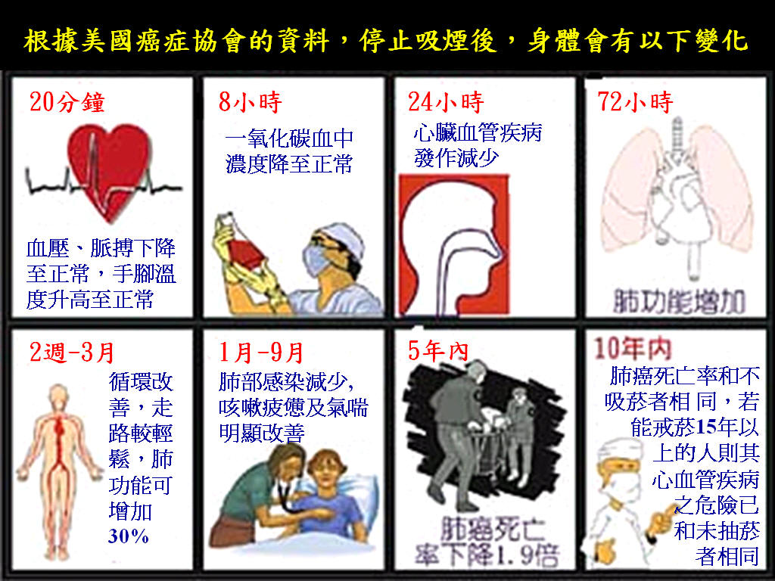

Slide 19
戒菸
在美國有四千萬以上的人一生中至少下過一次戒菸的決心。美國公共衛生局局長說﹕「戒菸是吸菸的人為延長生命和提高生活品質所做的第一個重要的決定。」
馬克吐溫﹕「要戒菸很容易。我已戒過幾千次了。」

Slide 20

台灣菸害防治法規定
菸害防治法新規定，自98年1月11日起全面實施，室內工作與公共場所全面禁菸，違者將罰鍰2仟至1萬元。

Slide 21
Q and A
Q2: 下面敘述何者正確?
(A)大部分的人在十到十八歲間開始吸菸
(B)吸菸的主要原因是同伴的壓力和好奇心
(C)父母親吸菸的人較父母親不吸菸的人易吸菸
(D)早吸菸的人比遲的人容易長期上癮
(E)以上皆是
Q3: 我國菸害防制法規定室內工作與公共場所全面禁菸，違者將罰鍰__________元。

Slide 22
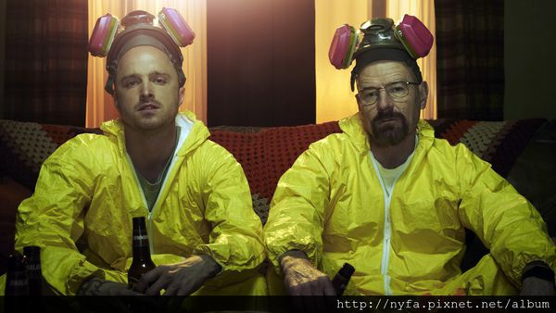
Part 3-酒的毒害

Slide 23
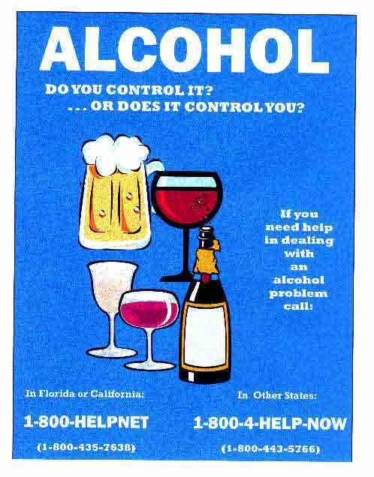

酒癮
酒癮在很多的國家都是很嚴重的問題，尤其是西方國家的情況特別糟，在美國根據統計男性成年人在其一生之中罹患酒癮的機率為5-10%，而女性則為1-5%。
過去學者們認為東方人幾乎沒有酒癮的問題，然而幾十年來，國內的喝酒人口數一直在急遽增加中，更可怕的是青少年和女性的酗酒率也直線上升。
根據董氏基金會在民國八十四年調查9655位國中.高中及高職學生發現:青少年在喝酒方面的盛行率高達百分之二十點五,平均五個青少年就有一人有喝酒習慣。

Slide 24
為什麼會有『癮』?
遺傳：有些家族的成員都很會喝酒，和遺傳體質的酒精接受度有關。
人格傾向：有些人因為性格因素，特別無法承受壓力，喜歡藉酒來疏解壓力
環境壓力：例如工作、家庭、人際關係等。
文化因素：例如原住民，因為文化因素幾乎從小就養成喝酒的習慣。

Slide 25
酒癮的定義
當一個人對酒精產生依賴,即可能已染上酒癮。可以下面四點來做判斷:
1.覺得酒量愈來愈好，必須喝多才會有感覺
2.如果一段時間不喝酒，就會身體不舒服，即所謂的戒斷症狀，無法工作和生活
3.家人已經抱怨你的喝酒行為
4.自己覺得已造成身體、生活上的問題，或認為應該戒酒了。

Slide 26
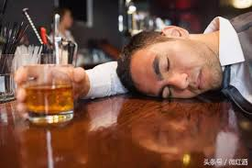
酒癮者的戒斷症狀
已經染上酒癮的人, 一段時間（6小時至7天內）不喝酒就會產生戒斷症狀：
身體上會出現胃腸不適、嘔吐、心跳加速、血壓升高、肌肉緊繃、坐立難安、失眠、甚至癲癇發作等現象。
精神上會出現焦慮、暴躁、幻聽、妄想、意識模糊等症狀。

Slide 27
長期飲酒造成的併發症
長期飲酒常會造成很多的併發症:
消化系統：酒精性肝炎、肝硬化、肝癌、胰臟炎、潰瘍、胃炎、腸胃出血
神經系統：大腦萎縮、癡呆症、小腦萎縮、弱視、視神經炎、周邊神經炎
營養不良、維生素缺乏、貧血
腎功能異常
性無能

Slide 28

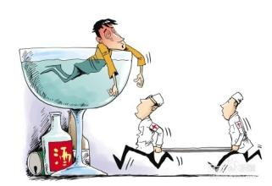
長期飲酒的影響
孕婦酗酒則易導致生出畸形兒、幼兒生長遲滯、體重過輕兒等。酗酒也引致妨礙工作，破壞家庭和諧，造成意外、交通事故、暴力行為、犯罪、自傷、自殺。

Slide 29
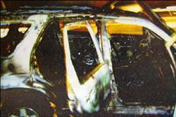
酒駕肇事拖行機車4.5公里
〔記者陳儀珊／北縣報導〕46歲的男子高正賢前晚酒後駕車，在台北縣五股鄉壟鉤路連撞2輛對向機車，造成機車上3人摔倒受傷，他未注意到車底卡住一輛機車，肇逃約4.5公里，直到車子起火才停車逃生，警方到場時車子已焚毀，高某酒測值則高達每公升1.2毫克，酒醒才知釀禍。
高正賢所駕駛的休旅車因底盤較高，肇事後卡住機車拖行，車體起火燃燒，幾近全毀。（記者陳儀珊翻攝）

Slide 30
酒精對駕駛能力的妨害
血液中酒精含量 | 狀態 | 對駕駛人能力之影響
0.03%以下 | 清醒 | 無明顯影響，幾乎與未飲酒無異。
0.03% -0.05% | 陶醉感 | 多數駕駛人心境逐漸變幻不定。 視覺與反應靈敏度減弱。 對速度及距離的判斷力差。
0.05% -0.08% | 興奮 | 反應遲鈍。 駕駛能力受損。 遲而不決或決而不行。
0.08%-0.15% | 錯亂 | 判斷力嚴重受到影響。 體能與精神協調受損。 駕駛人之體能困難度增加。
超過0.15% | 痲痹 | 駕駛人視線模糊進入恍惚狀態。 駕駛不穩定、判斷力減弱。
超過0.5% | 昏睡 | 已無法開車。
資料來源：交通部運輸研究所─酒醉駕車對駕駛行為之分析研究

Slide 31
如何處理酒癮
1.找出酗酒的原因：酒癮既然是和心理因素有極大的關係，因此，找出酗酒的原因才能強化戒酒的動機。
2.尋求醫師的協助：適當的檢查不可忽略大意，注意有無內外科併發症，如肝臟疾病、消化性潰瘍、胰臟炎等情形。在藥物方面, 目前也有新藥對於幫助患者戒酒有很大的療效。
3.參加自助團體如匿名戒酒會也是一種廣被推介的方式，目前此會全世界共有96000多個分會，300多萬名成員，在台灣也有好幾個分會，運用團體的力量提供支持，使戒酒者不再覺得孤獨，能分享經驗。
4.利用自己的意志力：自己的意志力還是最有效的根本良方。當然這時若有親友間的鼓勵與支持也相當重要。

Slide 32
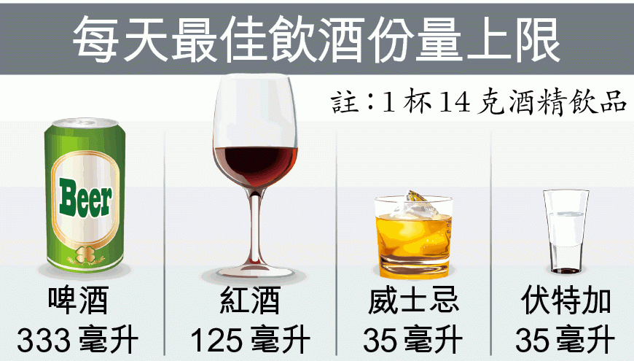
飲酒的態度
事實上酒並不全然是不好的，少量的飲酒可以促進食慾、幫助消化、促進血液循環、消除緊張、提高情緒、加速人際溝通、協助社交活動，但是絕對不可以過量及長期飲酒。

Slide 33
Q and A
Q4: 如何處理酒癮?
Q5:長期飲酒常會造成下列哪些併發症?
(A)酒精性肝炎 (B)大腦萎縮 (C)腎功能異常
(D)性無能 (E)以上皆是

Slide 34

Part 4-安非他命的毒害

Slide 35
藥物濫用
藥物為人類控制及治療疾病而使用的物質，對人們有正向的貢獻，但不當的使用也為人類帶來深遠的負面影響。青少年是物質濫用或依賴的高危險群，藥物濫用常起源於青少年期。包含有情緒困擾的人、低自尊和低自信的人、挫折忍受力較低的人、意志力不堅定的人、支持系統較差的人、周遭經常接觸的朋友、同事、同學有物質依賴或濫用的人、人格障礙症的人、精神疾病的患者。用藥比例男生高於女生，男同學為女同學的3.5倍(1.4%/0.4%)，所使用的毒品以安非他命與強力膠為主，並隨年齡的增加用藥盛行率愈高。

Slide 36
青少年濫用的原因
個人因素:好奇(96%)、解決挫折(58%)、尋找刺激(25%)、反抗權威(21%)、被忽視(18%)。
人格因素:情緒不穩、悲觀、無法忍受挫折、自我脆弱。
學校因素:課業壓力大適應不良、尋求同儕及朋友認同、反抗權威。
家庭因素:破碎家庭、單親家庭、父母不合及管教不當、父母是酒癮或藥物濫用者。

Slide 37
濫用物質的分類(1)
法務部對可導致濫用依賴物質的分類:
1.麻醉止痛劑（麻醉劑）：罌粟、生鴉片、熟鴉片、福壽膏、嗎啡、海洛英、速賜康（潘他唑新、孫悟空）、可待因、配西汀、美砂酮等。
2.中樞神經抑制劑（抑制劑)：酒精（乙醇）、抗焦慮劑：苯二氮平類藥物，如小白板、FM2、M2、F2、藍色小精靈（蝴蝶片）、巴比妥鹽：如紅中、青發。非巴比妥鹽鎮靜安眠劑：白板。

Slide 38
濫用物質的分類(2)
3.中樞神經興奮劑（興奮劑）：尼古丁、咖啡因、安非他命類藥物、古柯鹼、檳榔。
4.幻覺誘發劑（幻覺劑）：大麻、揮發性有機溶劑：強力膠、修正液、油漆剝落 劑、化妝品、指甲油等。天使塵（PCP）、 麥角菌生物鹼（LSD）。快樂丸（MDMA）、搖頭丸、設計家藥物、亞當。MDA。MDE。其他如液態快樂丸（GHB）。

Slide 39
違反「毒品危害防制條例」相關罰則一覽表
分級 | 第一級毒品 | 第二級毒品 |  | 第三級毒品 |  | 第四級毒品
常見濫用藥物 | 海洛因 嗎啡 鴉片 古柯鹼 | 安非他命 MDMA(搖頭丸) 大麻 LSD(搖腳丸、一粒沙) |  | FM2 小白板 丁基原啡因 Ketamine(K他命) Nimetazepam(一粒眠、紅豆) |  | Alprazolam(蝴蝶片) Diazepam(安定、煩寧) Lorazepam
違 法 行 為
1.製造、運輸、販賣 | 死刑或無期徒刑 (一千萬元以下) |  | 無期徒刑或七年以上 (七百萬元以下) | 五年以上 (五百萬元以下) | 三年以上十年以下 (三百萬元以下)
2.意圖販賣而持有 | 無期徒刑或十年以上 (七百萬元以下) |  | 五年以上 (五百萬元以下) | 三年以上十年以下 (三百萬元以下) | 一年以上七年以下 (一百萬元以下 )
3.強暴脅迫 瞞或非法方 法使人施用 | 死刑無期徒刑或十年以上 (一千萬元以下) |  | 無期徒刑或七年以上 (七百萬元以下) | 五年以上 (五百萬元以下) | 三年以上十年以下 (三百萬元以下)
4.引誘他人施用 | 三年以上十年以下 (三百萬元以下) |  | 一年以上七年以下 (一百萬元以下) | 六月以上五年以下 (七十萬元以下) | 三年以下 (五十萬元以下)
5.轉讓 | 一年以上七年以下 (一百萬元以下) |  | 六月以上五年以下 (七十萬元以下) | 三年以下 (三十萬元以下) | 一年以下 (十萬元以下)
6.施用 | 六月以上五年以下 |  | 三年以下 | - | -
7.持有 | 三年以下拘役或 (五萬元以下) |  | 二年以下拘役或 (三萬元以下) | - | -

Slide 40
認識毒品-安非他命
甲基安非他命是人工合成的化學物質，為安非他命類藥物中危害性最大的一種，台灣地區流行的就是這種，屬於中樞神經興奮劑，為二級毒品。
目前為青少年最常使用的毒品。
常被誤信為能消除昏昏欲睡及疲勞，一但使用極易成癮而產生強烈的心理渴求，導致惡性循環使用，事實上對消除疲勞毫無幫助。
尿液偵測為最好最簡便的偵測方法，無解毒劑。

Slide 41
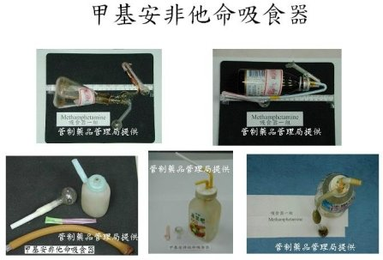

Slide 42
安非他命對身體的傷害
輕度 | 中度 | 重度
濫用初期會發生下列影響:心悸、煩躁不安、頭痛、身體顫抖、失眠、目眩、頭暈、食慾下降、性慾不振 | 濫用量增加，會引起的現象:發汗、愛說話、發熱、激動不安、胸痛、昏厥、心臟衰竭 | 過量濫用會導致昏迷、抽搐、腦出血休克致死。常見的死亡原因:心臟衰竭、腦血管病變、 精神障害引起的傷害事故

Slide 43
安非他命精神病
長期濫用安非他命產生精神障害
  安非他命精神病
    焦慮、多疑、恐懼，常導致傷害事件
    發生被迫害的妄想
    突發幻覺，常有自殘行為
安非他命戒斷的情形類似憂鬱症，常有自傷、自殺。

Slide 44
Q and A
Q6:法務部將可導致濫用依賴物質進行分類為哪四類?
Q7:安非他命為第______級毒品
Q8:安非他命戒斷的情形常有自傷或自殺等現象很類似下列疾病?
(A)憂鬱症 (B)焦慮症 (C)強迫症 (D)妄想症

Slide 45

Part 5-其他毒品的毒害

Slide 46
強力膠
強力膠具有一種揮發性有機溶劑，屬於幻覺誘發劑，是入門物質之一。主要的成份是甲苯，使用者取之置於袋中搓揉後吸食。在台灣吸食強力膠是青少年踏入毒品的初學路程，強力膠容易取得且價格便宜，而且使用方便，攜帶又不違法。只要在塑膠袋中摩擦吸食即可，因此幾乎各個校園都可見到強力膠吸食的殘留塑膠袋。不只是強力膠，任何含有機溶劑的物質都有人拿來吸食，如修正液、汽油等等。因此吸膠佔台灣青少年藥物濫用的首位。 心理依賴性比身體依賴性強，少見戒斷症狀，使用者可能發生急性中毒，也會發生慢性中毒損壞中樞神經。急性期常會心律不整而死亡，長期會有癡呆性腦病變、小腦退化、四肢麻痺、無力、視神經萎縮、腎小管傷害及酸中毒、慢性腎炎及腎結石、精子異常、肺功能異常、心肌無力及病變。沒有解毒劑。

Slide 47
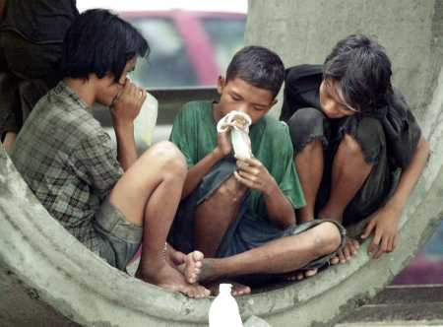
強力膠

Slide 48












強力膠
呼吸困難 | 暈眩 | 疲勞 | 食慾降低
協調不好 | 咳嗽 | 流鼻血 | 缺乏判斷力
心跳減慢 | 打噴涕 | 臉部潮紅 | 噁心

Slide 49
認識毒品-海洛英
海洛英為非法的麻醉止痛劑，是人工半合成的鴉片類製劑，屬於一級毒品。近幾年青少年使用的比率也大增。極具成癮性，在極短的時間內，就會因為耐藥性的產生而使需求量急速增加。 不論在心理上或生理上都會對海洛因產生強烈的渴求與依賴。一旦成癮，戒治困難，終生受害。許多成癮者，為換取昂貴的海洛因，而傾家蕩產或做奸犯科、鋌而走險。毒害會禍延至下一代，已懷孕之海洛因成癮者產下的嬰兒，在母體內已產生依賴性，會導致新生兒中毒。以尿液篩檢偵測準確性高。有解毒劑，發生中毒時應該立即送醫，使用解毒劑治療，但是十分困難戒除。

Slide 50
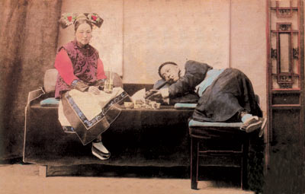
鴉片

Slide 51
海洛因對身體的傷害
海洛因濫用造成的不良結果：瞳孔收縮、視力減退、便秘、呼吸抑制、情緒不穩定
濫用過量造成的現象：體溫下降、血壓降低、嚴重的呼吸抑制導致休克而死、昏睡或昏迷
海洛因濫用者的危機：常因共用注射針筒及針頭，使得濫用者面臨愛滋病之威脅。常因合併使用其他的中樞神經抑制劑或鎮靜劑，使得濫用者的嚴重危害性大大提高

Slide 52
認識快樂丸
快樂丸（MDMA、搖頭丸、亞當、設計家藥物）為安非他命類的藥物，可歸類為中樞神經興奮劑或幻覺誘發劑，K他命亦屬於此類藥物。起初流行於歐美國家，現在於世界各地均有，以青少年、青年、年輕成年人較常使用，台灣地區已盛行數年，常見於地下舞廳、酒家、KTV、PUB，目前使用者有日益增加的傾向。在擁擠、吵雜、高溫的環境下狂歡，易發生體溫過高、痙攣，甚至引發併發症，導致死亡。會發生濫用、依賴、中毒、戒斷、精神病、憂鬱症、失眠等，也有不少的身體併發症。宜作尿液篩檢偵測，無解毒劑。

Slide 53
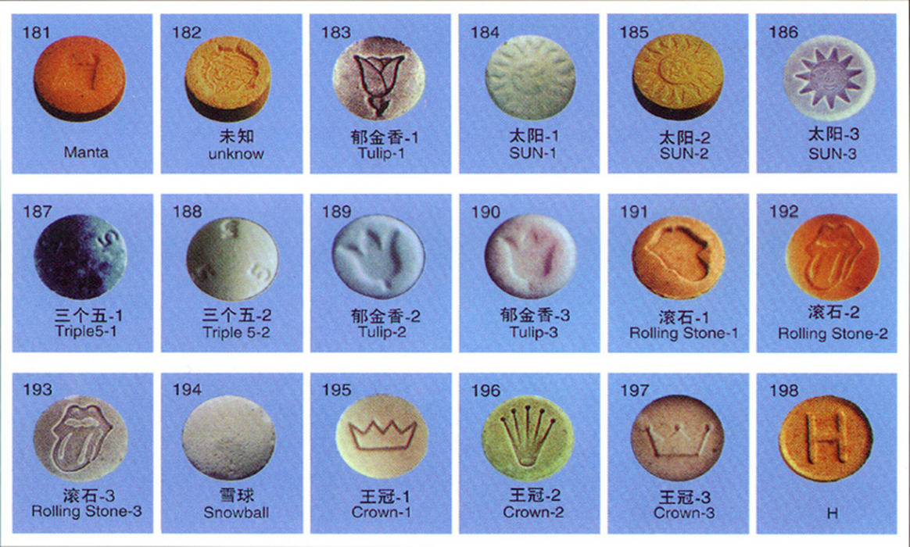
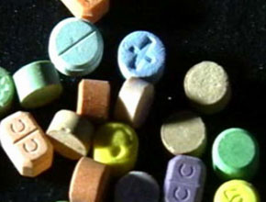
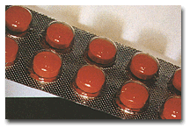
快樂丸

Slide 54
認識毒品-安眠藥
安眠藥的種類很多，為中樞神經抑制劑，包括紅中、白板、青發、FM2、小白板等。多數以口服使用，也有人以注射方式使用。可能發生濫用、依賴、中毒、戒斷、記憶力減退等的問題。不少人以此類藥物自殺。FM2為當中常見濫用的藥物，又被稱為約會強暴藥。以驗血作篩檢，中毒時有解毒劑。

Slide 55
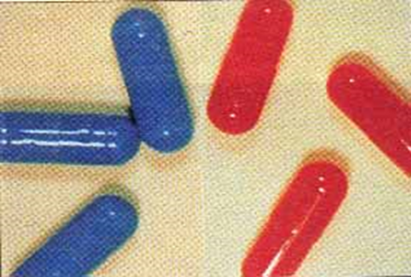
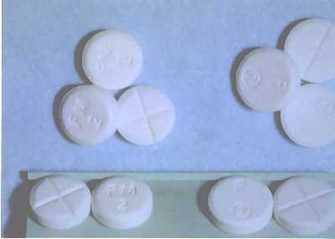
安眠藥

Slide 56
物質成癮的發展四期模式
第一時期:試驗性使用物質，學習體驗使用物質後情緒高潮的感覺，通常始於國中時期，如於同儕影響下開始吸菸、喝啤酒、吸食強力膠等。
第二時期:規則性使用物質，刻意尋求高潮，逐漸形成耐受性，如自喝啤酒改變成喝酒精濃度較高的酒，嘗試使用更多的物質，開始出現逃學、情緒不穩定的情形。

Slide 57
物質成癮的發展四期模式
第三時期:每天使用，沈浸於高潮之中，其生活以使用物質為重心，只在乎何時能再出現興奮高潮的感覺，對於學校、家庭、其他的活動均不在意，產生各種嚴重的問題，如偷竊、搶劫…等，也許有些青少年會想戒除物質，但是通常無法成功。
第四時期:發展成依賴性，只有使用物質時才覺得正常，使用物質的量愈來愈大，常交替使用各種的物質，無法自我控制使用物質，生活無法處理，只有不斷使用物質才能避免發生戒斷症狀。

Slide 58
青少年物質濫用跡象
上課不專心，工作或學業的表現變差。容易發脾氣、情緒多變，人際關係變差。體能狀況日漸變差容易罹患一些身體疾病、抵抗力變差、改變食慾。常和不良青少年、不務正業的成人，甚至幫派份子在一起、花錢大增，有時甚至會出現偷竊、搶奪等違反社會的行為。常常獨自關在房間內而房間內或身上常有特殊的味道、生活懶散、消極、被動、出現睡眠障礙、注意力無法集中。

Slide 59
面對物質濫用
知道物質濫用與依賴的危害、各種物質的特性、臨床症狀、預防和治療的方法
學習壓力因應技巧及情緒處理的方法，拓展壓力處理的因應方法，以減少負面使用物質來轉移壓力的方式
學習拒絕毒品，以及同儕的引誘
尋求學校的教師或輔導人員的幫忙
有藥物成癮及中毒問題，必須尋求專業醫師協助，也可到專門勒戒機構尋求幫忙

Slide 60


毒品的危害
別忘了！使用毒品不僅傷害身體，還是非法的行為。
千萬別為了一時的好奇，而造成一生的痛苦！

Slide 61
Q and A
Q9:海洛英是屬於下列哪一類型的毒品
(A)麻醉止痛劑 (B)中樞神經抑制劑
(C)中樞神經興奮劑 (D)幻覺誘發劑
Q10:FM2常被犯罪者用於夜店及酒吧，請問FM2的型態是
(A)固體 (B)液體 (C)氣體

